Slide 1


IТ Образование
Для специалистов всех уровней!
WWW.ITEDUCATE.COM.UA

Slide 2

HTML 5
Новые элементы HTML5
Самые интересные новые элементы HTML5:
Новые семантические элементы, такие как <header>, <footer>, <article> и <section>.
Новые атрибуты элементов формы, такие как number, date, time, calendar, and range.
Новые графические элементы: <svg> и <canvas>.
Новые мультимедийные элементы: <audio> и <video>.

Slide 3
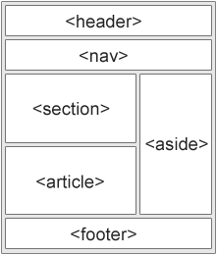
HTML 5
HTML5 семантические элементы
Семантика - это изучение значений слов и фраз в языке. Семантические элементы = элементы со смыслом.
Что такое семантические элементы?
Семантический элемент четко описывает его значение как для браузера, так и для разработчика.
Примеры несемантических элементов: <div> и <span> - ничего не говорит о его содержимом.
Примеры семантических элементов: <form>, <table> и <article> - четко определяет его содержание. Многие веб-сайты содержат HTML-код, например: <div id = "nav"> <div class = "header"> <div id = "footer">
чтобы указать навигацию, верхний и нижний колонтитулы.
HTML5 предлагает новые семантические элементы для определения различных частей веб-страницы:

Slide 4
HTML 5
HTML5 семантические элементы
Элемент <section> определяет раздел в документе.
Согласно документации W3C по HTML5: «Раздел - это тематическая группировка контента, обычно с заголовком».
Домашнюю страницу обычно можно разделить на разделы для введения, содержания и контактной информации.
Элемент <article> определяет независимое, автономное содержимое.
Статья должна иметь смысл сама по себе, и должна быть возможность читать ее независимо от остальной части веб-сайта.
Примеры использования элемента <article>:
Сообщение на форуме, Сообщение блога, Газетная статья

Slide 5
HTML 5
Вложение <article> в <section> или наоборот?
Элемент <article> определяет независимое, автономное содержимое.
Элемент <section> определяет раздел в документе.
Можем ли мы использовать определения, чтобы решить, как вложить эти элементы? Нет мы не можем!
Итак, в Интернете вы найдете HTML-страницы с элементами <section>, содержащими элементы <article>, и элементами <article>, содержащими элементы <section>.
Вы также найдете страницы с элементами <section>, содержащими элементы <section>, и элементами <article>, содержащими элементы <article>.
Пример для газеты: Спорт <article> в разделе(<section>) sport может содержать технический раздел(<section>) в каждой <article>.

Slide 6
HTML 5
Вложение <article> в <section> или наоборот?
Элемент <header> определяет заголовок для документа или раздела.
Элемент <header> должен использоваться в качестве контейнера для вводного содержимого.
Вы можете иметь несколько элементов <header> в одном документе.
Элемент <footer> определяет нижний колонтитул для документа или раздела.
Элемент <footer> должен содержать информацию о его содержащем элементе.
Нижний колонтитул обычно содержит автора документа, информацию об авторских правах, ссылки на условия использования, контактную информацию и т. Д.
У вас может быть несколько элементов <footer> в одном документе.

Slide 7
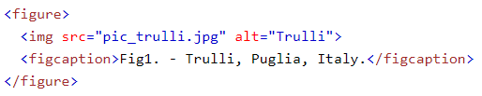
HTML 5
Вложение <article> в <section> или наоборот?
Элемент <nav> определяет набор навигационных ссылок.Обратите внимание, что НЕ все ссылки документа должны быть внутри элемента <nav>. Элемент <nav> предназначен только для основного блока навигационных ссылок.
Элемент <aside> определяет некоторое содержимое помимо содержимого, в котором он находится (например, боковую панель).Содержание <aside> должно быть связано с окружающим контентом.
HTML5 <figure> и <figcaption>. Цель <figcaption> - добавить визуальное объяснение к изображению.
В HTML5 изображение и подпись могут быть сгруппированы в элемент <figure>

Slide 8
HTML 5
Почему семантические элементы?
В HTML4 разработчики использовали свои собственные имена идентификаторов / классов для оформления элементов: header, top, bottom, footer, menu, navigation, main, container, content, article, sidebar, topnav, и т. Д.
Это сделало невозможным для поисковых систем определить правильное содержание веб-страницы.
С новыми элементами HTML5 (<header> <footer> <nav> <section> <article>) это станет проще.
Согласно W3C, Semantic Web: «Позволяет обмениваться данными и повторно использовать их в приложениях, предприятиях и сообществах».

Slide 9
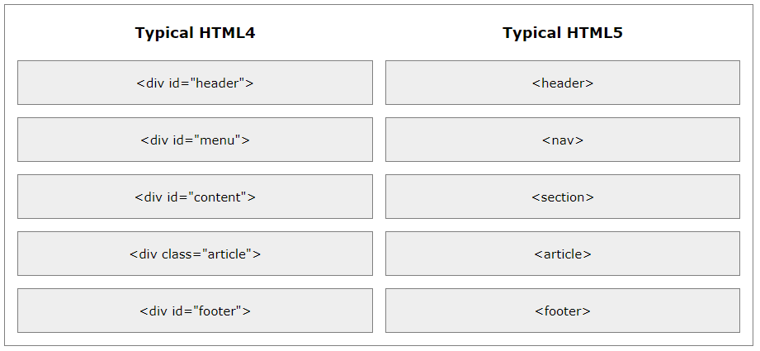

Slide 10
HTML 5
Разница между <article> <section> и <div>
В HTML4 разработчики использовали свои собственные имена идентификаторов / классов для оформления элементов: header, top, bottom, footer, menu, navigation, main, container, content, article, sidebar, topnav, и т. Д.
Это сделало невозможным для поисковых систем определить правильное содержание веб-страницы.
С новыми элементами HTML5 (<header> <footer> <nav> <section> <article>) это станет проще.
Согласно W3C, Semantic Web: «Позволяет обмениваться данными и повторно использовать их в приложениях, предприятиях и сообществах».

Slide 11
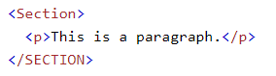
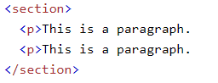
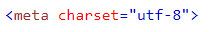
HTML 5
Руководство по стилю HTML5
Будте последовательными и планируйте верстку.
Всегда держите ваш код аккуратным, чистым и структурированным.
Используйте имена тегов в нижнем регистре
HTML5 позволяет смешивать прописные и строчные буквы в именах тегов.
Закрывайте все элементы HTML
В HTML5 вам не нужно закрывать все теги(например, <p>).
Закрывайте пустые теги HTML
В HTML5 необязательно закрывать пустые теги.
.

Slide 12
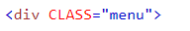
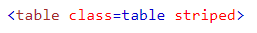
HTML 5
Руководство по стилю HTML5
.
Используйте имена атрибутов в нижнем регистре
HTML5 позволяет смешивать прописные и строчные буквы в именах атрибутов.
Используйте кавычки для значений атрибутов
HTML5 позволяет устанавливать значения атрибутов без кавычек.
Пробелы и знаки равенства
HTML5 позволяет оставлять пробелы вокруг знаков равенства. Но код без пробелов легче читать и лучше объединять в группы.
Избегайте длинных строк кода
При использовании редактора HTML неудобно прокручивать вправо и влево, чтобы прочитать код HTML.
Старайтесь избегать строк кода длиннее 80 символов.
Не добавляйте пустые строки без причины.
Для удобства чтения добававляйте пустые строки для разделения больших или логических блоков кода.

Slide 13
Q&A

Slide 14

КОНТАКТНЫЕ ДАННЫЕ
ITEA
ЖК “Smart House”, ул. Машиностроительная, 41 (м.Берестейская) бул. Дарницкий, 8В
Киев
03133
+38 044 599 01 79
info@iteducate.com.ua
www.iteducate.com.ua
https://www.facebook.com/ITeducate

